Slide 1
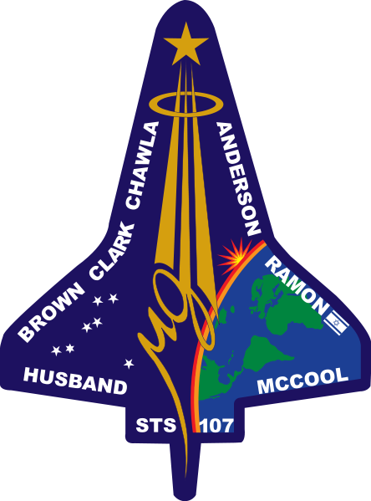
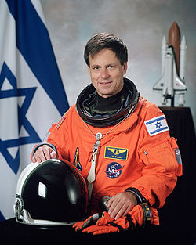
משימת חללTIR-514 שנת 2025 חקר האגמים על טיטאן
גשושית-רמון
חללית-אילן
אולימפיאדה צעירה ע"ש אל"מ אילן רמון
שנה"ל תשע"ב
חודש טבת
ינואר 2012
בית הספר "הר וגיא"
כיתות ח'-ט'

Slide 2
נעים להכיר, אני טיטאן
הירח הגדול ביותר של שבתאי, מתוך 62 ירחים
הירח השני בגודלו במערכת השמש
גודלו חצי מגודלו של כדור הארץ (5,150 ק"מ-טיטאן, 12,742 ק"מ-כדה"א
לחץ אטמוספירי על פני טיטאן 1.6 בר
הטמפרטורה הממוצעת ע"פ השטח היא c179⁰-
הירח עם האטמוספירה הדחוסה ביותר במערכת השמש
המתאן שנמצא על טיטאן מתנהג כפי שהמים מתנהגים ע"פ כדה"א
באטמוספירה יש מתאן, והמתאן המתעבה יורד כגשם
בטיטאן יש קוטב צפוני ודרומי
עונת הגשמים היא באביב - כרבע מהשנה, והגשמים יורדים בעיקר בקוטב הצפוני, ופחות בקוטב הדרומי

Slide 3
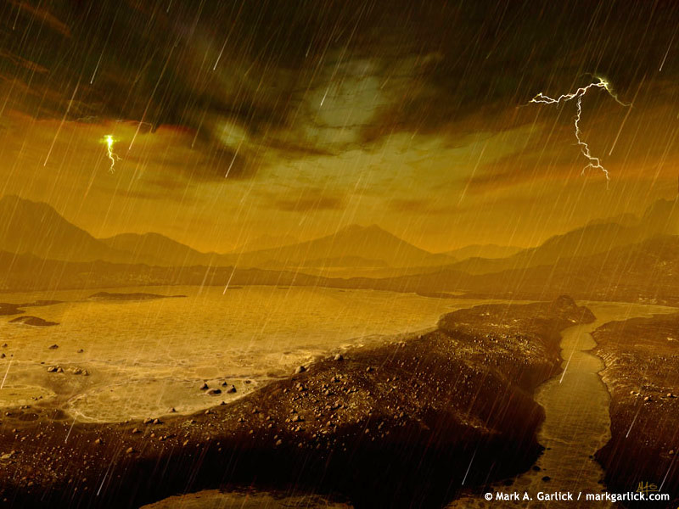
הגשם בטיטאן
התמונה לקוחה מתוך “Astronomy Picture of the Day”
של נאס"א, שפורסמה ב-2.8.2006
הגשם בטיטאן מורכב ממתאן שמצוי באטמוספרה של טיטאן שהתעבה ויורד כגשם.
עונת הגשמים בטיטאן היא באביב - כרבע מהשנה, והגשמים בטיטאן יורדים בעיקר בקוטב הצפוני ופחות בקוטב הדרומי.
הסיבה לכך שהגשמים הם דווקא בקטבים היא שבאזור הקטבים נפגשים רוחות הקרקע הדרומיות והצפוניות וכתוצאה מהתנגשות זאת האוויר עולה והעננים הם מעל הקטבים.

Slide 4
סיבות לבחירת המשימה
ייתכנו חיים על פני טיטאן, ולא רק על כדור הארץ...
גאווה ישראלית- פרופ' עקיבא בר נון היה שותף במשימה של הויגנס-קאסיני.
 | טיטאן | כדור הארץ
הרכב אטמוספרה | חנקן- כ-94% חמצן- אין | חנקן-78% (כיום) חמצן-אין (בהיווצרותו)
פני השטח | טמפרטורה ממוצעת כ- C°180- אגמים של מתאן, אתאן ופרופן נוזליים. פני שטח סלעיים, קרחונים והררים. | טמפרטורה ממוצעת כ-C°15. אגמים של מים נחלים ואדיות מדברים ג'ונגלים וקרחונים
תהליכים גיאולוגים | רוח, גשם, הרי געש, טקטוניקת לוחות וקטבים | רוח, גשם, הרי געש, טקטוניקת לוחות וקטבים
גזים משותפים | מימן, פחמן חד-חמצני, פחמן דו-חמצני

Slide 5
בתמונה זו ניתן לראות את התצלומים של הקוטב הדרומי של טיטן שנלקחו בהפרש של כמעט שנה זה מזה. אפשר לראות כי יש שינויים של איזורים כהים בתמונות. אזורים אלה עשויים להיות אגמים מלאים שהתמלאו ע"י הגשמים העונתיים של פחמימנים נוזליים.

Slide 6
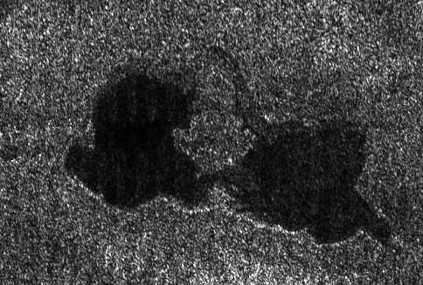
בתמונה זו ניתן לראות את התמונה שנלקחה ע"י מכ"ם של קאסיני, ניתן לראות שני אגמים "מתנשקים".
באגם בצד ימין יש "תיקונים" קלים בתוך האגם. "תיקונים" אלה מעידים כי האגם עשוי להתייבש לקראת הקיץ של טיטן.

Slide 7
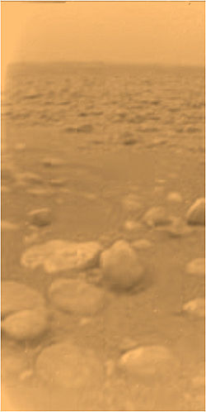
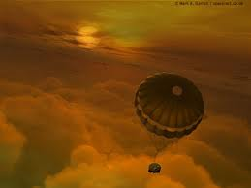
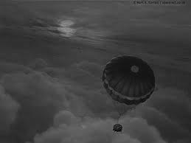
קשיים ופתרונות בביצוע המשימה

Slide 8
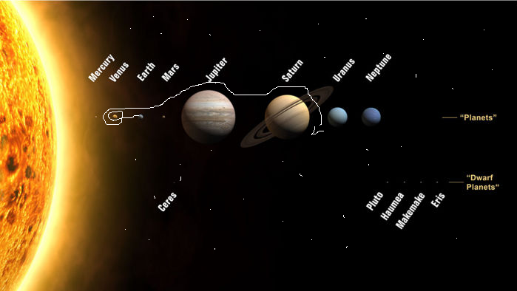
תכנון מסלול טיסה מנצל את כוח הכבידה של כוכבי הלכת במערכת השמש שסביבם החללית מסתובבת.
הגעה לטיטן
מרחק רב מכדור הארץ
מסלול החללית

Slide 9
מסלול הטיסה

Slide 10
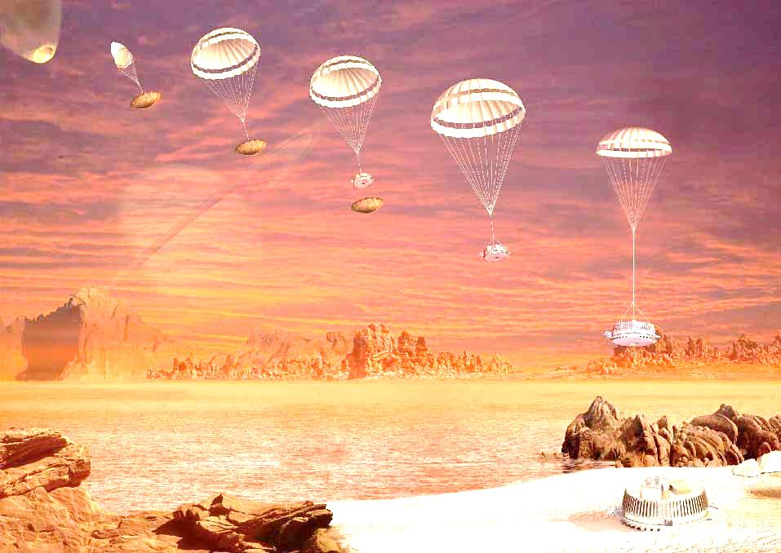
חדירה מסוכנת לאטמוספרה של טיטאן
בשל החיכוך הגבוה בכניסה לאטמוספירה
החללית והגשושית יהיו מורכבות מחומרים עמידים לטמפרטורה קיצונית גבוהה.
החומרים: סגסוגת של טיטניום(90%) אלומיניום(6%) וונידום(4%)
על תא הגשושית יהיו אריחים עמידים לטמפרטורה גבוהה וחיכוך, שיאפשרו לחדור לאטמוספרה ללא פגיעה.
החומרים המרכיבים את החללית-אילן והגשושית-רמון

Slide 11
נחיתה על האגמים ולא על הקרקע
מיפוי פני השטח בטיטאן (אגם/קרקע)
שחרור הגשושית
לאחר המיפוי
החללית "בוחרת" את האגם שבו רוצים להנחית את התא הנושא. (ע"פ חישוב זמן הקפה ניתן לדעת מתי החללית חוזרת לאותה נקודה)
בנקודה זאת משחררים את התא הנושא
לווין שולח גלי לייזר
גלי לייזר פוגעים בטיטאן
אם
אם
הגלים מוחזרים מהקרקע לחללית טיטן
קרקע
חיישני התא מזהים שיש מתחת לתא קרקע מוצקה.
התא נוחת על האדמה ופותח פתח צדי שבו רכב השטח יוצא ומחזיק מעליו את הסירה והרובוט מנווט לאגם בעזרת חללית האם הנותנת לו את המיקום היחסי לאגם.
אגם
חיישני התא מזהים שהתא נמצא מעל מים ובמרחק של x מטרים התא פותח את הפתח הצידי ומשחרר רק את הסירה
מאפשרים להעריך את גודל החלקיקים ומכאן אפשר לדעת אם זה
אגם או קרקע.

Slide 12
תא הגשושית- רמון
מדחס אוויר למילוי מתקני הציפה
מצלמה
מצנח ראשון
מצנח שני
פתחים לכניסת גזים למכשירים
מצנח שלישי
מכשיר איסוף אירוסולים
רדיו מטר ספקטרלי
כרומוגרף גזים
רדיו מטר באינפרא אדום
מד גובה
מכ"ם
ספקטרומטר מסות
פתח צידי ליציאת הגשושית
פתח צידי
מתקני ציפה שיאפשרו לתא לצוף במקרה של נחיתה על אגם

Slide 13
רכב שטח
חיישנים שיאפשרו לגשושית למצוא את דרכה לאגם
זרועות שמחזיקות את גשושית הסירה במקומה, ומשחררים אותה בעת ההגעה לאגם
מכ"ם
זרועות הגלגלים, בנויים בצורה שמאפשר נסיעת שטח אופטימאלית
גלגלים, עשויים מחומרים שיבטיחו עמידות גבוהה בנסיעה

Slide 14
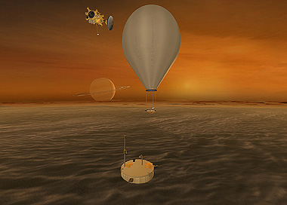
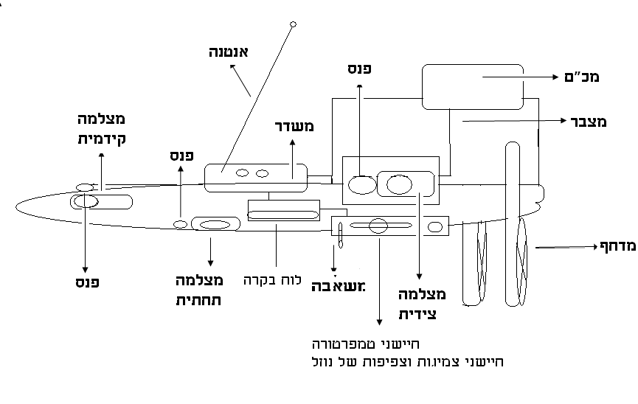
מבנה הגשושית רמון

Slide 15
השימוש יעשה במצברים חשמליים המספיקים ל 15 שנה.
מקורות אנרגיה
בשל הטמפרטורה הנמוכה דלק רגיל עלול לקפוא
בעת הימצאות התא באטמוספירת טיטן מדחסי התא דוחסים את אטמוספירת טיטן לתוך מתקני הציפה אשר נמצאים בגשושית
ציפה על האגמים
את הנתונים מהגשושית "רמון" מעבירים בגלי רדיו לחללית האם "אילן". מחללית האם "אילן" מעבירים את הנתונים בגלי רדיו לכדור הארץ וככה אנו מתקשרים עם החללית והגשושית.
קשר עם כדור-הארץ

Slide 16
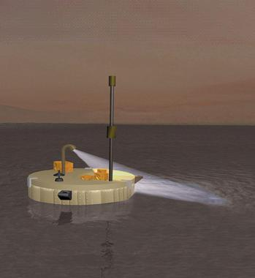
הגשושית רמון על אגמי טיטאן

Slide 17
ביבליוגרפיה
אתר "הידען" http://www.hayadan.org.il/
אתר "נאס"א" http://www.nasa.gov/
אתר משנה של שבתאי בנאס"א http:// saturn.jpl.nasa.gov
אתר "המרכז הישראלי למידע אסטרונומי" http://education.org.il/
אתר החדשות "NRG מעריב" http://www.nrg.co.il/
אתר "מכון דוידסון לחינוך מדעי" http://davidson.weizmann.ac.il/

